Slide 1


Slide 2
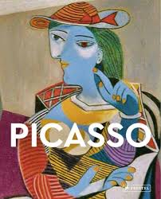
Hvordan skal vi starte?
Billedtype:
la photo ... fotoet, billedet ...
l’image (f) ... billedet ...
le tableau ... maleriet ...
le dessin ... tegningen ...
la peinture ... maleri ...
la publicité ... reklamen ...

Slide 3
Du skal vælge verber for at beskrive i nutid:
représente…
montre…
illustre…
décrit …
fait penser à …
forestiller…
viser…
illustrerer…
beskriver …
får til at tænke på …

Slide 4
Hvad ser du på billedet?
campagne (f): landet (her bestemt kendeord)
château (m): slot
école (f): skole
église (f): kirke
ferme (f): gård
forêt (f): skov eller : "un bois"
fontaine (f): springvand
hôtel (m): hotel
immeuble (m): ejendom
jardin (m): have
lycée (m): gymnasium
parc (m): park
plage (f): strand
pont (m): bro
port (m): havn
village (m): landsby
ville (f): by

Slide 5
Uddyb dit svar☺
Le lieu Stedet
Scenen finder sted …
Handlingen foregår
La scene a lieu …
L’action se passe …
…
Handlingen foregår …
en ville/dans la rue/ à la campagne (på landet)/en plein air(i det fri)/à la plage/
au lycée,/ à l’école/dans une maison/
à l’étranger (i udlandet)

Slide 6
Les prépositions (forholdsord)
Du starter din sætning med ...
au premier plan i forgrunden
au centre / au milieu i midten
à l’arrière-plan i baggrunden de la photo
en haut foroven
en bas forneden
à droite sur la photo
à gauche

Slide 7
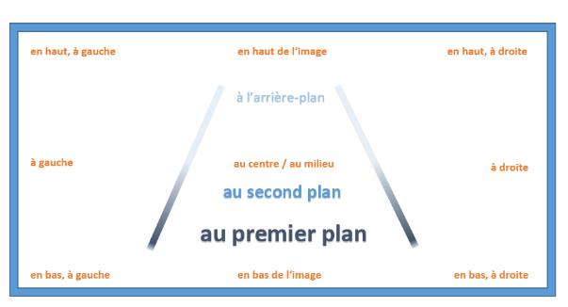

Slide 8
Du fortsætter den samme sætning med verber...
il y a…
se trouve ...
se trouvent …
on voit…
on distingue…
on aperçoit…
on découvre…
er der…
befinder sig…(3. p. ental)
3. p. flertal)
ser man…
kan man skelne…
får man øje på…
opdager man…

Slide 9
Hvem ?
personne (f): en person
adolescent (m/f): en teenager
adulte (m): voksen
bébé (m): baby
couple de mariés (m): brudepar
enfant (m): barn
femme (f): kvinde
fille (f): pige
garçon (m): dreng
gens (pl,m): folk
homme (m): mand
personne âgée (f): ældre person

Slide 10
Husk den ubestemte artikel
hankøn
hunkøn
flertal
un
une
des
Den ubestemte artikel angiver noget ukendt og retter sig i køn og tal efter det substantiv, det står foran.
Efter fx numeralier eller possessive pronominer bruges ingen artikel.

Slide 11
Hvad har personerne på (om tøj):
...porte (portent)...
chapeau (m): hat
chaussure (f): sko
chemise (f): skjorte
costume (m): jakkesæt
cravate (f): slips
jupe (f): nederdel
manteau (m): frakke (lang)
pantalon (m, ental): bukser
pull (m): sweater, trøje
robe (f): kjole
short (m, altid ental): shorts
T-shirt (m) : T-shirt
veste (f): jakke (kort), trøje

Slide 12
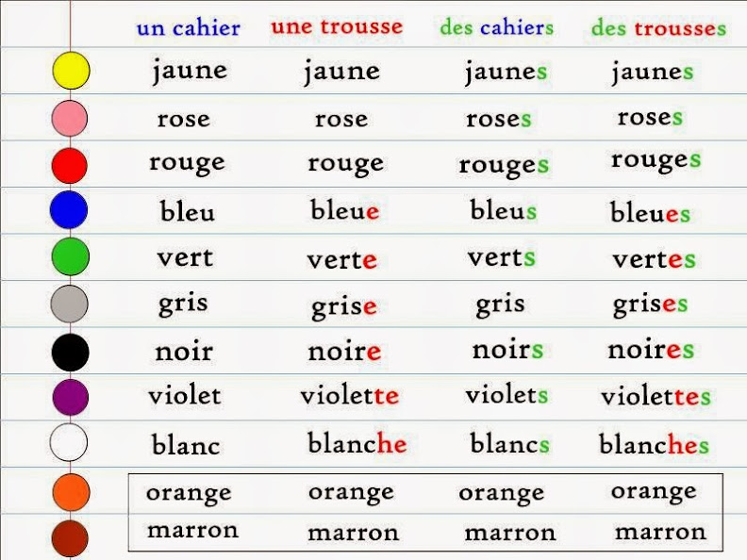
Farver
Farver placeres bagved substantivet!
bleu: blå
rouge: rød
vert: grøn
jaune. gul
noir: sort
gris: grå
marron: brun (ubøjet = samme i flertal)
des yeux marron = brune øjne
blanc (adj m) blanche (f): hvid
violet (adj m) violette (adj f): lilla
rose: lyserød
orange: orange
multicolore (adj m/f) = flerfarvet
tillægsordet får -s i flertal = multicolores

Slide 13
Hvad laver personerne på billedet?
porter (1) ...
avoir l’air (u) + adjektiv...
être en train de (u) + inf...
être assis/e (u) ...
être debout (u) ...
être couché/e (u) ..
at have på (om tøj)…
at se ud …
at være i færd med at
at sidde
at stå …
at ligge

Slide 14
Stemningen er ... L’ambiance est ...
bonne
amicale
détendue
mauvaise
hostile
tendue
god
venskabelig
afslappet
dårlig
fjendtlig
anspændt

Slide 15
Vejret le temps
Il fait
du soleil
beau
mauvais
chaud
froid
du vent
nuageux
det er solskin
det er godt vejr
det er dårligt vejr
det er varmt
det er koldt
det blæse
det er overskyet

Slide 16
Din mening .. Ton opinion
je crois que ...
je pense que ...
j’imagine que ...
à mon avis ...
j’aime / j’adore
Je n’aime pas
jeg tror at
jeg mener at
jeg forestiller mig at
efter min mening
jeg kan godt lide
jeg kan ikke lide

